Slide 1

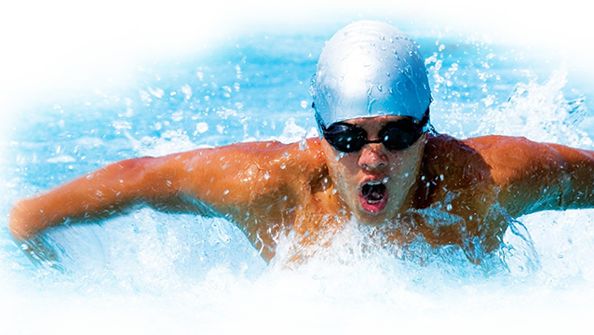

Усан сэлэлт
МС-1 Д.Нарангоо

Slide 2
Анхны Грекийн олимпийн их наадамд зохиогдож байсан цөөхөн төрлийн спортын нэг нь усан сэлэлтийн төрөл байсан. 1908 онд Олон Улсын Усан Спортын холбоо байгуулагдсан бөгөөд 2008 онд 100 жилийн ой болсон. Энэ хугацаанд усан спорт нь усан сэлэлт, уран сайхны сэлэлт буюу синхрон, усны бөмбөг буюу поло, усанд үсрэлт гэсэн төрлүүдээр зохиогдох болсон. Дэлхийн хэмжээнд усан спорт нь өндөр хөгжсөн.
Усанд сэлэлтийн төрөл
Усанд сэлэлт нь дотроо төрөл зайгаараа хэд хэд хуваагддаг.Үүнд:
Өврөөр даллах буюу чөлөөт сэлэлт /Freestyle/
Араар даллах /Backstroke/
Мэлхий сэлэлт /Breaststroke/
Далайн гахай /Butterfly/ гэж хуваагддаг.
Холимог сэлэлт /Individual Medley/
Буухиа сэлэлт
Мөн төрөл дотроо зайгаараа хуваагддаг.

Slide 3
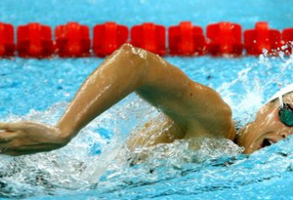
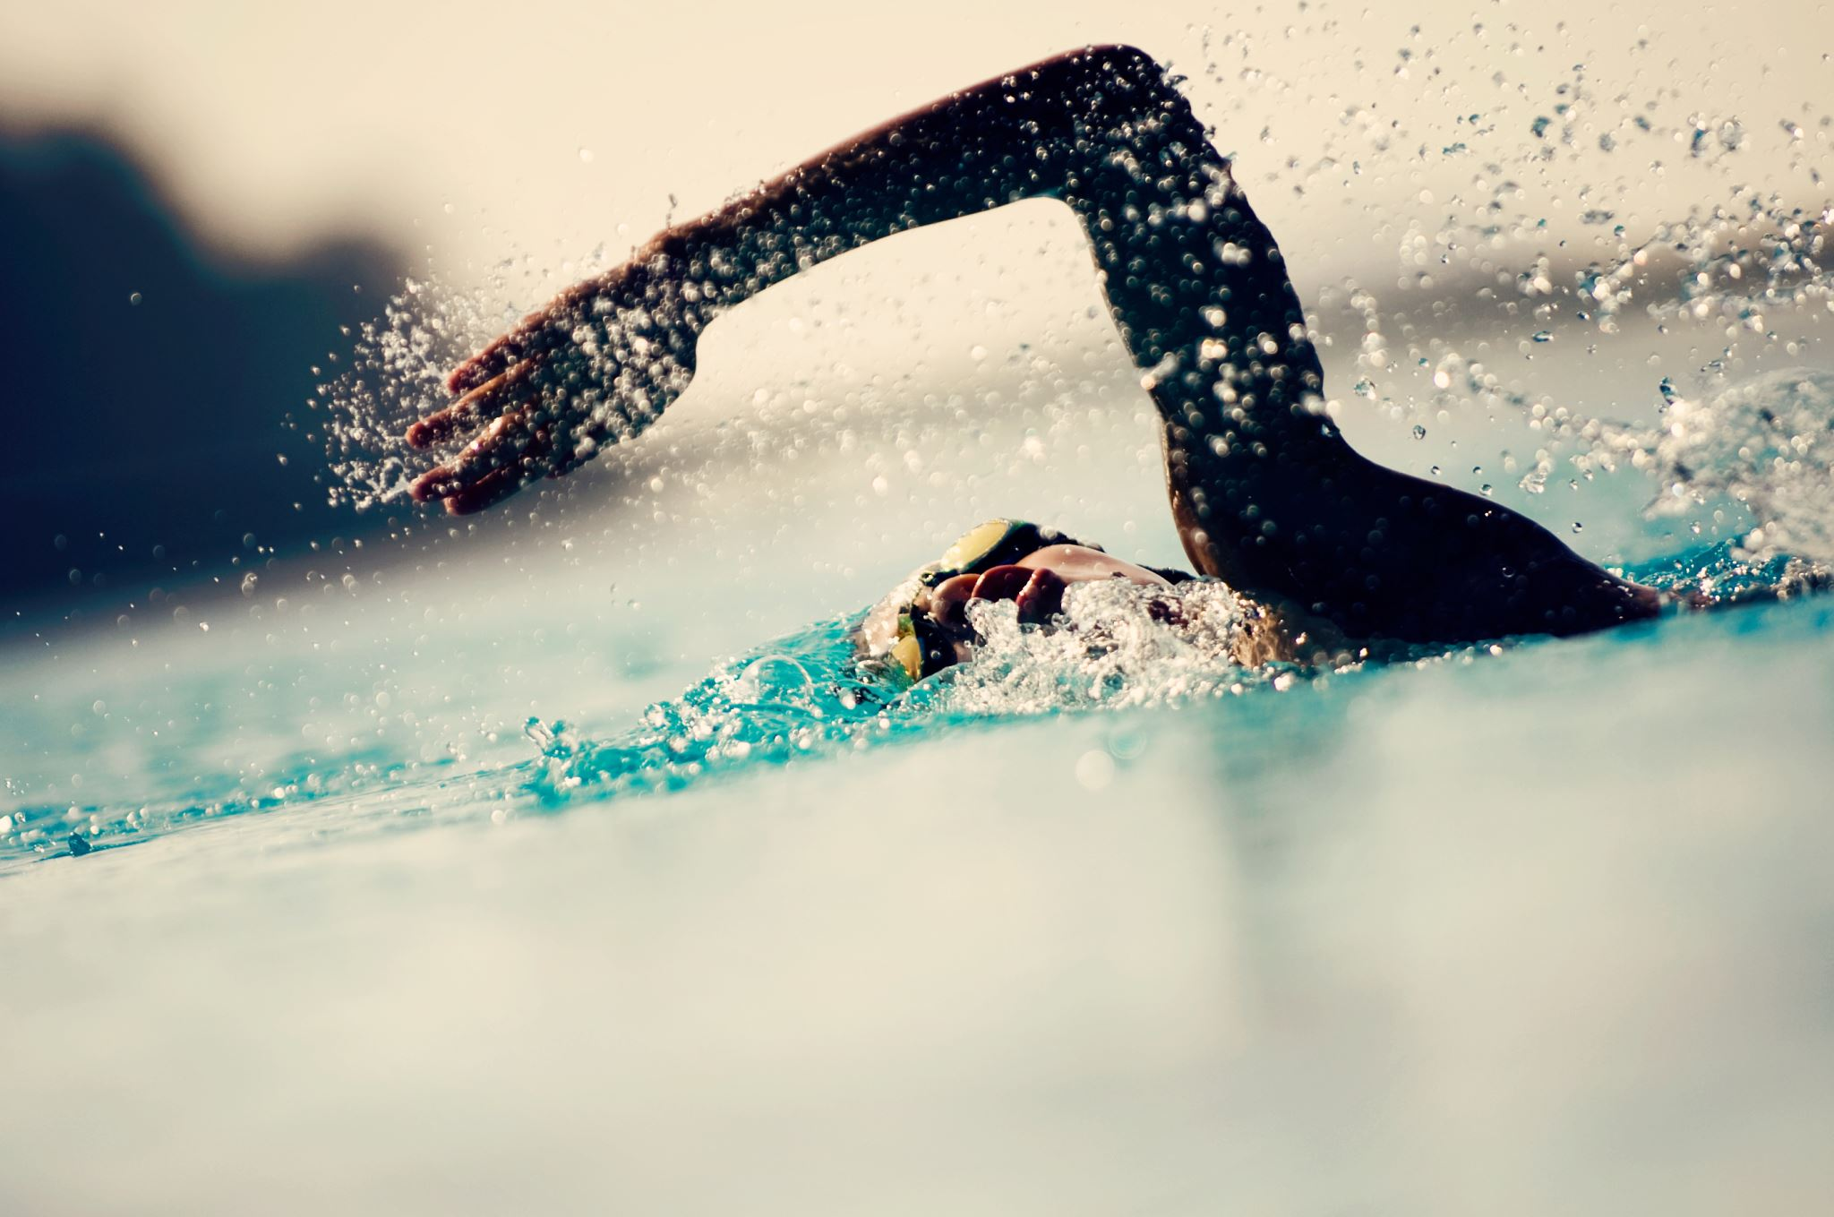
1. Өврөөр даллах сэлэлт
Энэ сэлэлтийн төрөл нь хамгийн хурдан сэлэлтийн төрөлд ордог. Дэлхийн олон улсын усанд сэлэтийн тэмцээнүүд 50, 100, 200, 400, 800, 1500 метрийн зайнд уг сэлэлтээр уралддаг. Усны аврагчид голдуу өврөөр даллах сэлэлтийг өөрийнхөө ажилд хэрэглэдэг. Спорт сэлэлтийн төрлийн сургалтыг голдуу өврөөр даллах сэлэлтийн төрлөөр эхэлдэг. Учир нь уг сэлэлтийн төрлийг сурахад хялбар байдаг бөгөөд түгээмэл гэж мэргэжилтнүүд үздэг. Уг сэлэлтийг сурснаар дараагийн сэлэлтийн төрлүүдийг сурахад хялбархан байдаг.

Slide 4
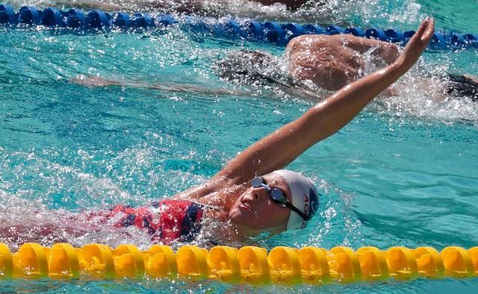
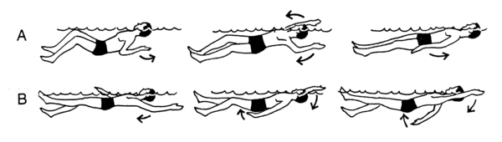
2. Араар даллах сэлэлт
Энэ сэлэлтийн төрөл нь мэлхий сэлэлтээс арай хурдан. Араар даллах сэлэлтийн техник нь өврөөр даллах сэлэлтийн техниктэй адилхан. Гар усан дээгүүр даллана дараа нь усанд буун таталтын хөдөлгөөн хийнэ. Баруун гарыг татаж байх үед зүүн гар усан дээгүүр даллах хөдөлгөөн хийнэ. Хоёр хөл ээлжлэн усан дээр тасралтгүй цохино.

Slide 5
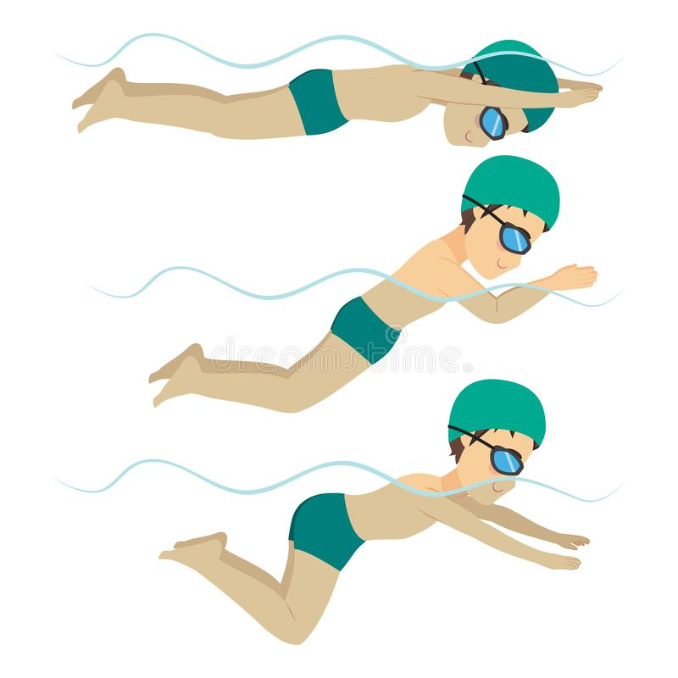
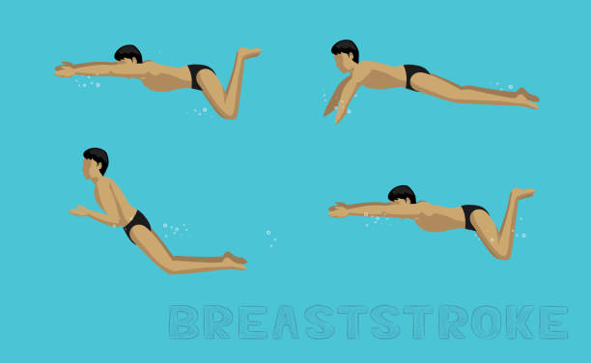
3. Мэлхий сэлэлт
Энэ сэлэлтийн төрөл нь хамгийн удаан сэлэлтийн төрөлд ордог. Сэлэлтийн техник хувьд усан доогуур гарын таталт (гар уснаас гарахгүй) хөлийн тийрэлт ээлжилсэн хөдөлгөөнүүд юм. Мэлхий сэлэлтээр 50,100, 200 метрийн зайнд голдуу уралддаг. Мэлхий сэлэтийн ашигтай тал нь уг сэлэлтээр задгай усанд сэлж байхдаа, сэлэтийн чиглэлийг алдахгүй байх, хувцастай сэлэх, сэлэхдээ ямар нэгэн зүйлээс барих, ямар нэгэн зүйлийг чирж сэлэхэд цуцалт бага байдаг учир хүмүүс уг сэлэтээр сэлэх дуртай байдаг.

Slide 6
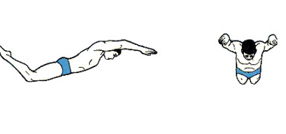
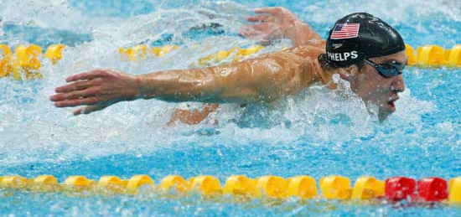
4. Далайн гахай сэлэлт
Эдгээр сэлэтийн төрлүүд нь олон улсын сэлэлтийн тэмцээнүүдэд 1953 оноос эхэлж оруулсан. Далайн гахай сэлэлтээр 50, 100, 200 метрийн зайнд уралдаж байна. Уг сэлэлт нь мэлхий сэлэлтээс хурдаараа илүү болохоор сэлэгчид илүү үнэлж, энэ төрлийг усан спортын төрлүүдэд оруулсан.
Далайн гахайн сэлэлтийн үед хоёр гараа уснаас зэрэг гаргаж усан дээгүүр даллан урдаа буулгана. Гараа даган цээжин бие, толгой ус руу орно. Эрвээхий сэлэлтийн үед хөлийн хөдөлгөөн мэлхий сэлэлтийнх шиг ажиллана. Уг сэлэлтийг мэлхий сэлэлт, өврөөр даллах сэлэлт зэргийг сайн сурсны дараа сэлж эхэлнэ.

Slide 7
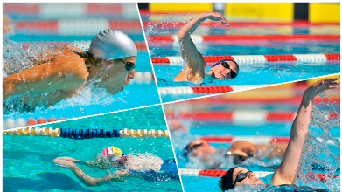
5. Холимог сэлэлт
Холимог сэлэлт бол араар даллах, мэлхий сэлэлт, эрвээхэй, чөлөөт сэлэлтийн дөрвөн өөр төрлийг нэг уралдаанд нэгтгэдэг. Энэ уралдаанд нэг усанд сэлэгч ганцаарчилсан холимог эсвэл дөрвөн төрлөөр сэлэгч холимог буухиа хэлбэрээр сэлдэг.

Slide 8
Бүх төрлийн сэлэлт нь хөл болон гарын өвөрмөц хөдөлгөөн, техникийн онцлог, сэлэлтийн дүрэмтэй байдаг. Сургалт, дасгалжуулалтын явц нь чиглэсэн зорилгоо эрэмбэ дараатай хийж гүйцэтгэх, бие хүнд усанд сэлэх чадвар дадал болон төлөвшихөд тусладаг. Манай оронд усанд сэлэлтийн дөрвөн төрлийн сэлэлтээр сургалт явагдаж байна.
Олимпын наадамд оролцдог зай
Өврөөр даллах 50м , 100м, 200м, 400м, 800м, 1500м
Араар даллах 100м, 200м
Мэлхий сэлэлт 100м, 200м
Далайн гахай сэлэлт 100м, 200м
Холимог сэлэлт 200м, 400м
Буухиа сэлэлт 100мХ4, 200мХ4

Slide 9
ДАВУУ ТАЛУУД:
Усанд сэлэх нь бусад спортын нэгэн адил урсгал багатай байдаг. Гэхдээ сургалтын ашиг тус нь маргаангүй байдаг тул шинжээчид биеийн тамирын дасгал бол хамгийн "зохицолтой" гэсэн нэр томъёог танилцуулжээ. Усанд сэлэх нь таны бие бялдар, оюун санаа, сэтгэцийн байдалд сайнаар нөлөөлдөг.
Усанд сэлэх нь биеийн бараг бүх эрхтэн, тогтолцоог хамарсан сургалтын нэг төрөл юм.
Усан спорт нь байгалийн гоо үзэсгэлэн, залуу нас, хэлбэрийг хадгалахад хувь нэмэр оруулдаг хөөрхөн дүр, арьсыг уян хатан, толигор болгож, жингээ хяналтандаа байлгадаг.
Энэ спортыг амьдралын эхний сараас хөгшрөх хүртэл бараг дасгал хийж болно.
Та хэв маягийг эзэмшиж, биеийн хөдөлгөөнийг эдлэх, усан сан, нуур, гол, далай дээр дасгал хийх боломжтой.
Энэ спорт нь бие махбодийг хатууруулах, олон өвчнөөс урьдчилан сэргийлэх, биеийн хурцадмал байдлыг бууруулж, стресстэй нөхцөл байдлыг даван туулахад тусалдаг.

Slide 10
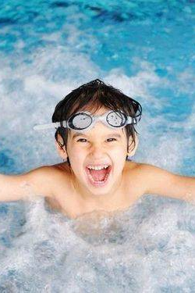
Хүүхдэд зориулсан хамгийн сайн спорт!
Олон эцэг эхчүүд хүүхдэдээ спорт сонгохдоо ихэвчлэн усанд сэлэх хандлагатай байдаг. Үүнд янз бүрийн хүчин зүйл нөлөөлдөг: загвар, найз нөхдийн зөвлөгөө, усан сантай ойр байх.
усан спорт нь булчингийн бүх бүлэг, эрхтэнд нөлөөлдөг, хүүхэд бие бялдар, оюун ухаан, оюун санааны хувьд хөгждөг;
усанд сэлэх хүүхдүүд үе тэнгийнхнээсээ бага өвчилдөг, дархлаа нь сөрөг хүчин зүйл, халдвар, бактериудад илүү тэсвэртэй байдаг;
Усанд сэлэх нь хүүхдийн мэдрэлийн системд эерэг нөлөө үзүүлдэг, хэт их сэтгэлийн хөөрлийг арилгаж, "илүүдэл, хуримтлагдсан" энергийг өгдөг
усан спортын дасгалын хэлбэр зөв байрлалнуруутай холбоотой асуудлыг шийдвэрлэх, хавтгай хөлөөс урьдчилан сэргийлэх.
Дээр хэлсэн зүйлээс гадна усанд сэлэх нь баяр баясгалан, эерэг сэтгэл хөдлөлийг авчирдаг.

Slide 11
Эсрэг заалт
Усанд сэлэх нь хамгийн аюулгүй спортын нэг юм. Гэсэн хэдий ч эрсдэлт хүчин зүйлүүд байдаг. Усанд сэлэх эсрэг заалтууд нь: - зүрх судасны, бөөр, элэгний хурц дутагдал, төрөлхийн зүрх, бөөрний дутагдал; - сүрьеэ, тэмбүүгийн идэвхтэй хэлбэр; - уушигны үрэвсэл, ARVI болон бусад вируст халдварууд; - гэдэсний халдвар, гэдэсний эмгэг; - цочмог үрэвсэлт үйл явц, стрепто ба стафилококкодерма, идээт процесс; - халдварт шинж чанартай арьсны өвчин; - арьсны харшлын илрэл; - цус алдах хандлагатай хэвлийн эрхтнүүдийн өвчин; - цочмог халуурах нөхцөл; - эпилепси; - таталтын синдром; - усанд сэлэх боломжийг үгүйсгэдэг төрөлхийн гажиг; - гуяны үений мултралт ба subluxations.
Амьсгалын замын өвчтэй хүмүүс хлоржуулсан устай усан санд сэлж болохгүй. Удаан хугацаанд амьсгалсан хлорын утаа нь уушгинд сөргөөр нөлөөлж, ялангуяа астма өвчтэй хүмүүст хортой нөлөө үзүүлдэг.

Slide 12

Анхаарал тавьсанд баярлалаа!

